Slide 1
Пилотный проект по маркировке и прослеживаемости табачных изделий
Алматы 2019

Slide 2
Общие сведения
Пилотный проект по маркировке и прослеживаемости реализуется во исполнение Поручения Совета ЕЭК №2 от 30.03.2018 года
Проект позволит сформировать принципы общей архитектуры цифровой прослеживаемости ЕАЭС
Срок завершения проведения пилотного проекта - 30 сентября 2019 года

Slide 3
Цели Пилотного проекта
1) апробация полноты, эффективности, результативности и достаточности механизмов маркировки и прослеживаемости табачных изделий средствами идентификации для обеспечения:
- подтверждения подлинности товаров;
- противодействия незаконному ввозу на территорию
Республики Казахстан, производству и обороту табачных
изделий (в том числе контрафактной);
- взаимодействия участников оборота табачных изделий в целях
исключения использования непредусмотренных законодательством
схем оборота и производства табачных изделий;
- стандартизации и унификации процедур учета оборота табачных
изделий;
2) определение целесообразности перехода на обязательную маркировку табачных изделий средствами идентификации (в части акцизов) и отказа от маркировки табачных изделий акцизными марками.

Slide 4
Участники проекта
Комитет государственных доходов Министерства финансов Республики Казахстан – уполномоченный орган по ведению маркировки и прослеживаемости табачных изделий;
Субъекты обращения табачных изделий - производители табачных изделий, организации оптовой торговли, организации розничной торговли, импортеры;
Акционерное общество «Казахтелеком» - разработчик и администратор «ИС МПТ – информационная система маркировки и прослеживаемости табачных изделий».

Slide 5
Средство идентификации используемое в Пилотном проекте
29 символов, DataMatrix, 20*20
GTIN
Код идентификации
Код проверки

Slide 6
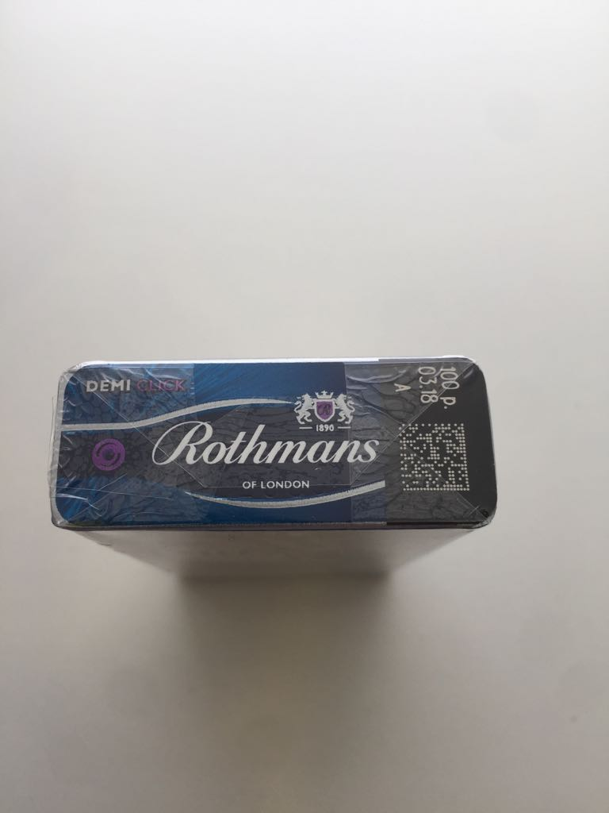
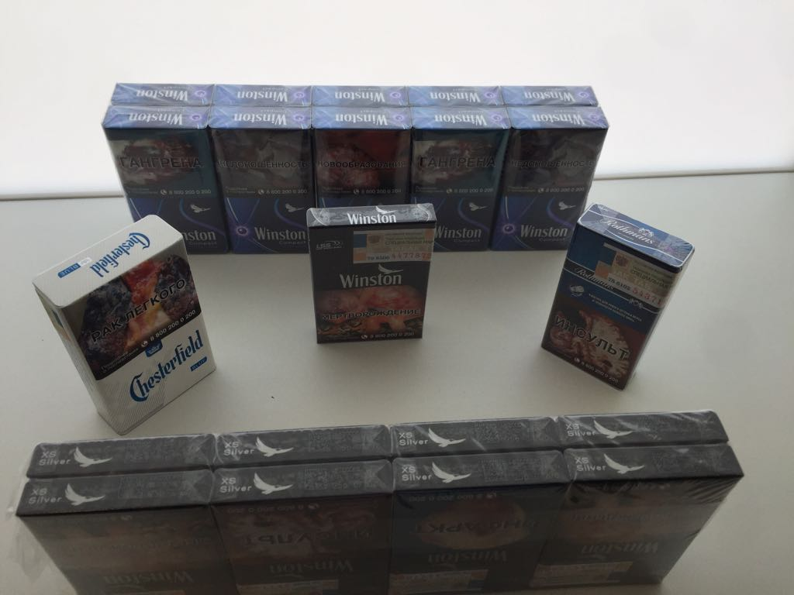
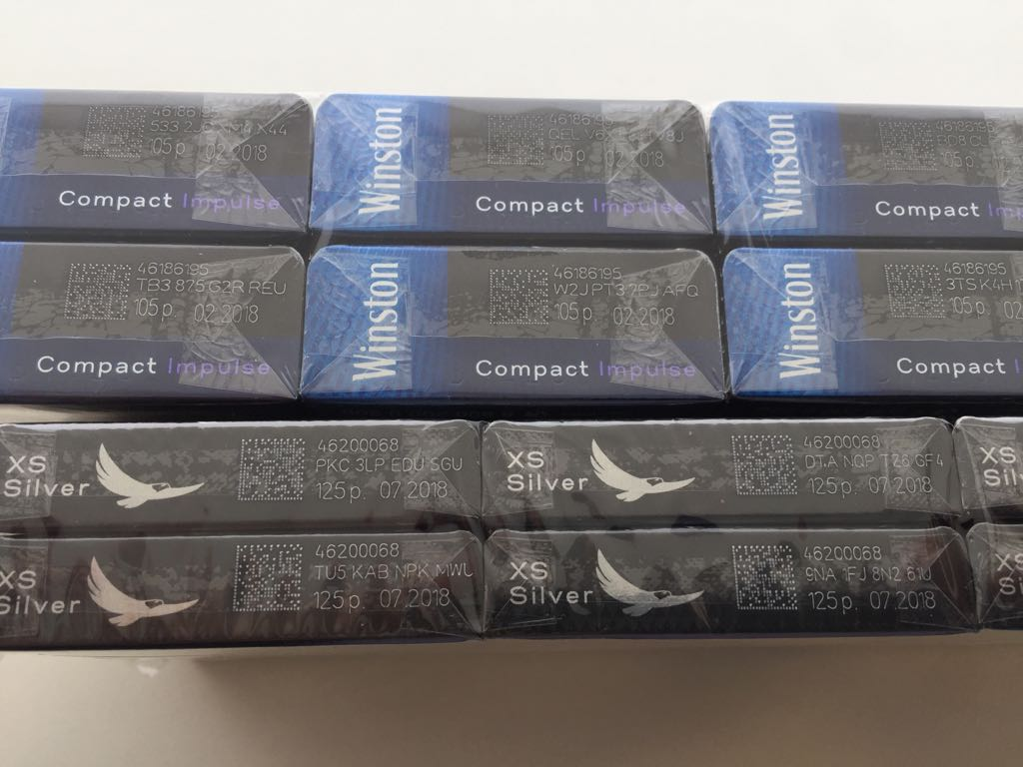
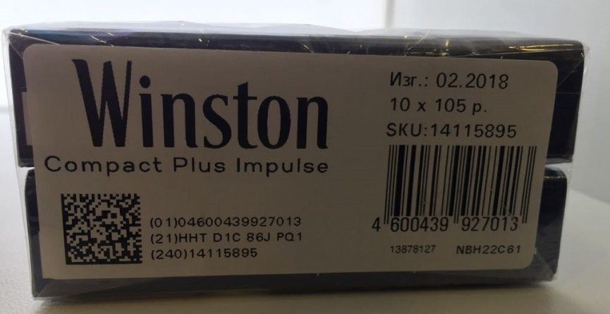
Примеры промаркированной табачной продукции

Slide 7
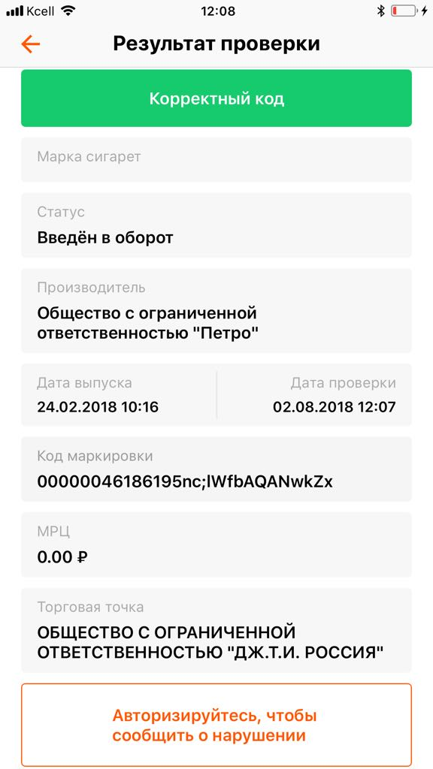
Мобильное приложение

Slide 8
Благодарим за внимание!
Алматы 2019

